Slide 1
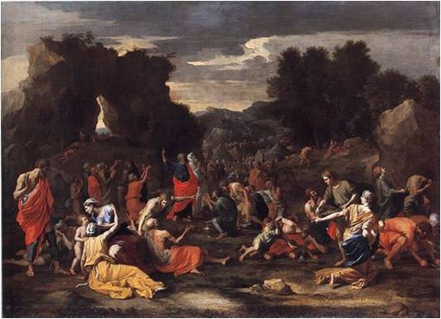
La récolte de la Manne de Nicolas Poussin
150X200cm peint entre 1637 et 1639

Slide 2
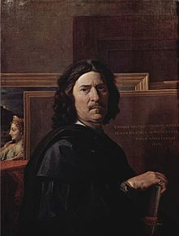
Nicolas Poussin (1594-1665)
Pour en savoir plus sur moi cliquez ici
Biographie
Date de naissance:1594
Date de décès:1665
Nationalité: Française
Activité(s)/profession:
Artiste peintre
Maître: Quentin Varin
Nicolas Poussin est un peintre français.
Il est né en 1594 aux Andelys.
Il est mort en 1665 à Rome.
Portrait de Nicolas
Poussin

Slide 3
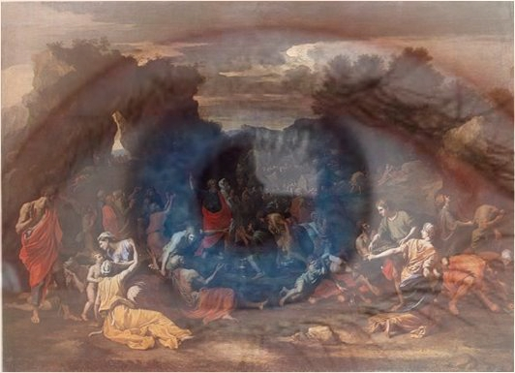
Observation du tableau

Slide 4
Au premier plan nous pouvons distinguer une femme qui allaite sa mère affamée et prie son fils d’attendre son tour [cadre violet]. A côté un jeune homme montre quelque chose à un vieillard tandis qu'il remercie le ciel [cadre orange]. A droite un groupe de personnages récolte la nourriture tombée du ciel . Certains le font dans le calme [cadre vert] , tandis que d’autres se battent [cadre bleu] . A l’arrière-plan, on distingue un campement et un grand rocher percé, les personnages y semblent indifférents à la scène qui se déroule au premier plan : ils dorment méditent ou bêchent .

Slide 5
Nous voyons des situations émouvantes ; à gauche, la famine et à droite, la lutte pour la survie .

Slide 6
On peut constater qu'une sorte de cercle est créé (forme rouge) une liaison entre les membres de la famille, du bras de la mère à la femme, le regard de la femme se dirige vers son fils et le bambin tient la femme par le bras.

Slide 7
FIN
Sources: Wikipedia
http://www.youtube.com/watch?v=2MR8DfHof1E Nicolas Poussin, la Récolte de la Manne (partie 2)
http://www.youtube.com/watch?v=aauND5Mkm4g Nicolas Poussin, la Récolte de la Manne (partie 2)
Réalisé par Paul (5e4) et Arthur (5e2)

